Slide 1
Муниципальное автономное учреждение культуры
«Централизованная библиотечная система г. Ялуторовска»
Проект
По информационно-культурному наставничеству
«Библиотьютор - волонтер»
Г. Ялуторовск, 2019

Slide 2
БЛОК-СХЕМА
БИБЛИОТЬЮТОР?
1 кейс – «Инфогид»
(Информационная культура)
2 кейс – «Библиопродленка»
(репетиторство, выполнение домашних заданий,
послеурочная занятость)
3 кейс – «Профи – мастер»
(Профориентационное курирование)
4 кейс – «Этикет + Сетикет»
5 кейс – «Интерпрофи»
(Компьютерная и медиаграмотность)
6 кейс – «Культликбез»
(виртуальные культпоходы, экскурсии, знакомство с культурой разных стран)

Slide 3
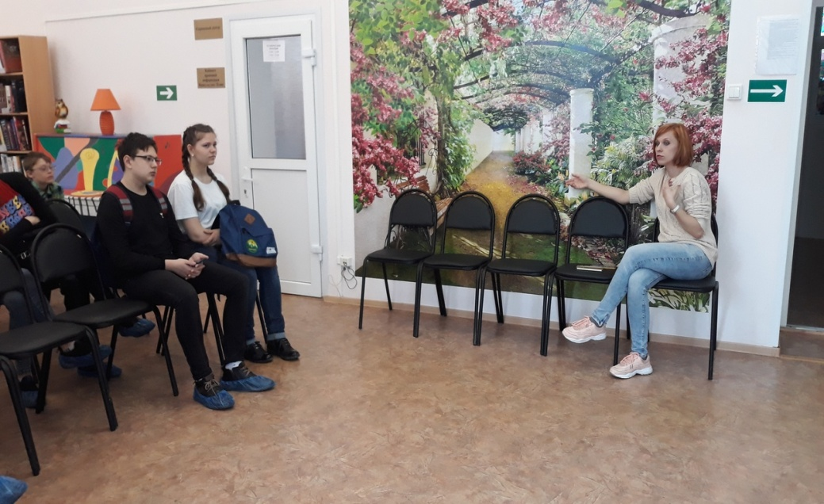
БЛОК-СХЕМА в лицах
1 кейс – «Инфогид»
(Информационная культура)
1 Куратор - Плоскова Ольга
2 куратор – разманова екатерина

Slide 4
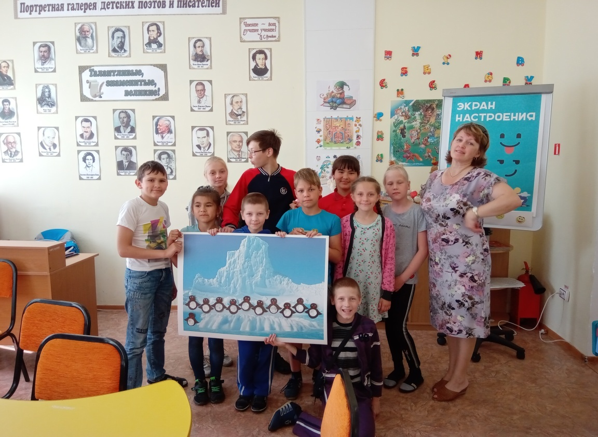
БЛОК-СХЕМА в лицах
2 кейс – «Библиопродленка»
(репетиторство, выполнение домашних заданий,
послеурочная занятость)
Куратор- Артемьева наталья

Slide 5
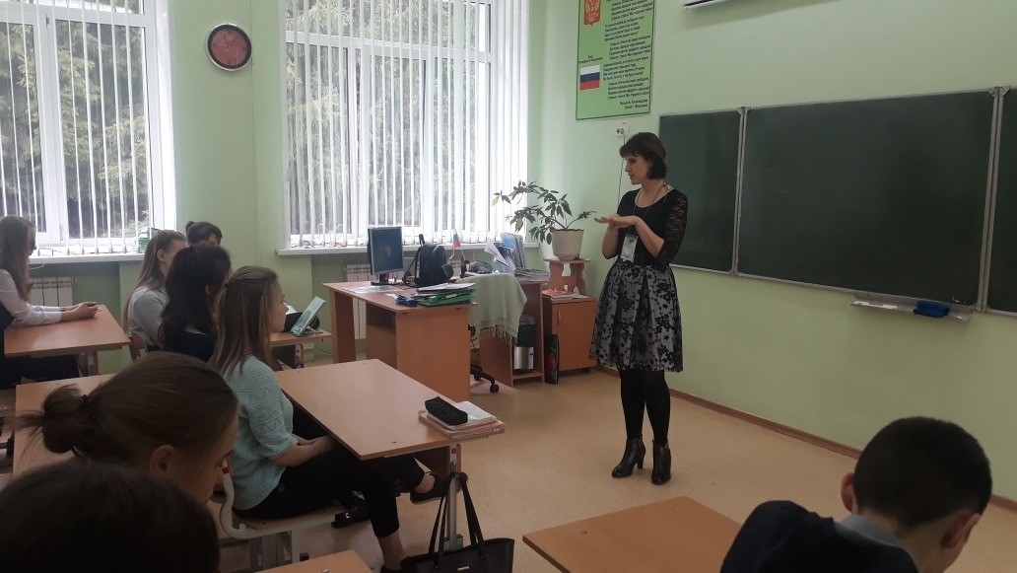
БЛОК-СХЕМА в лицах
3 кейс – «Профи – мастер»
(Профориентационное курирование)
Куратор- константинова валентина

Slide 6
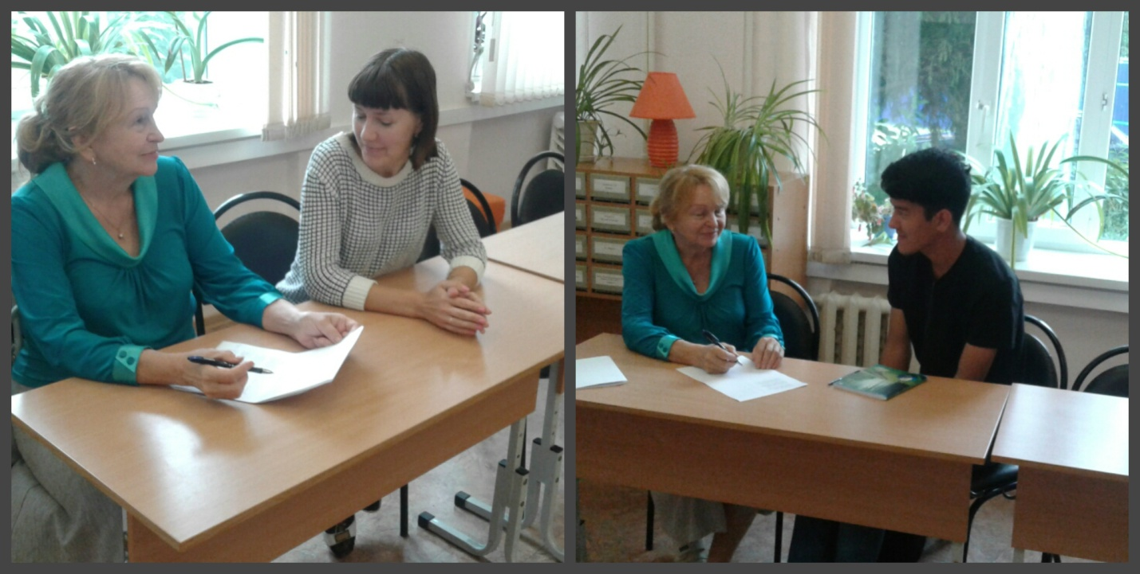
БЛОК-СХЕМА в лицах
4 кейс – «Этикет + Сетикет»
Куратор- карелина лариса федоровна

Slide 7
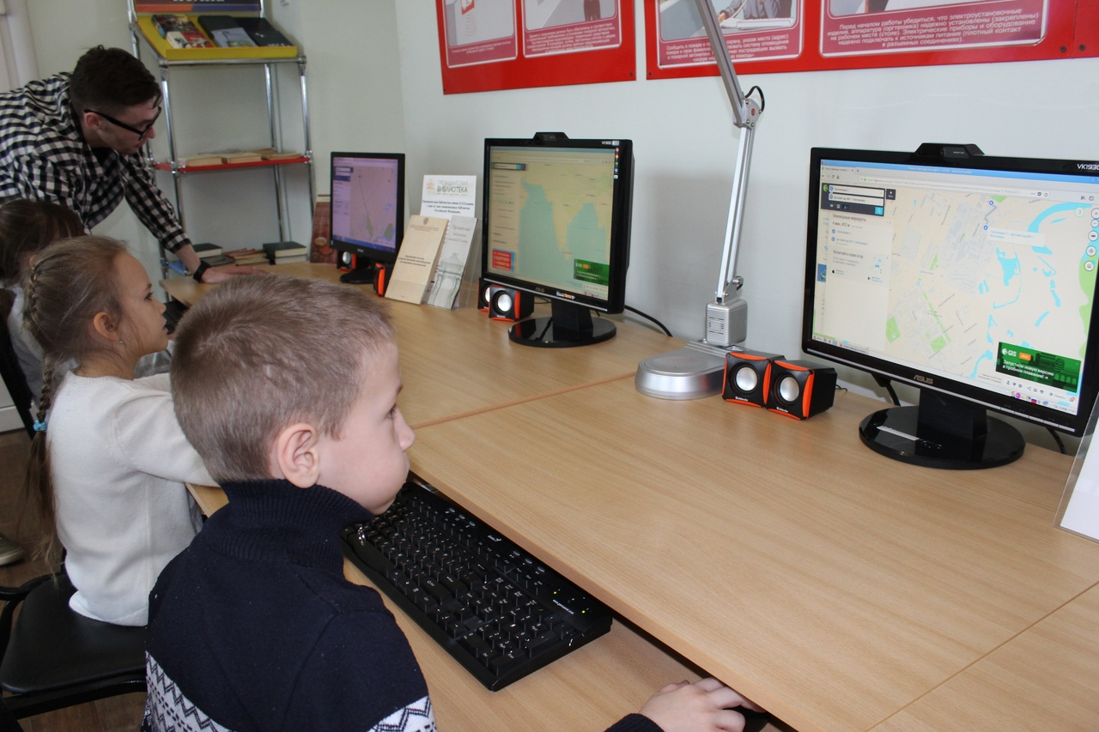
БЛОК-СХЕМА в лицах
5 кейс – «Интерпрофи»
(Компьютерная и медиаграмотность)
Куратор- лапшичев евгений

Slide 8
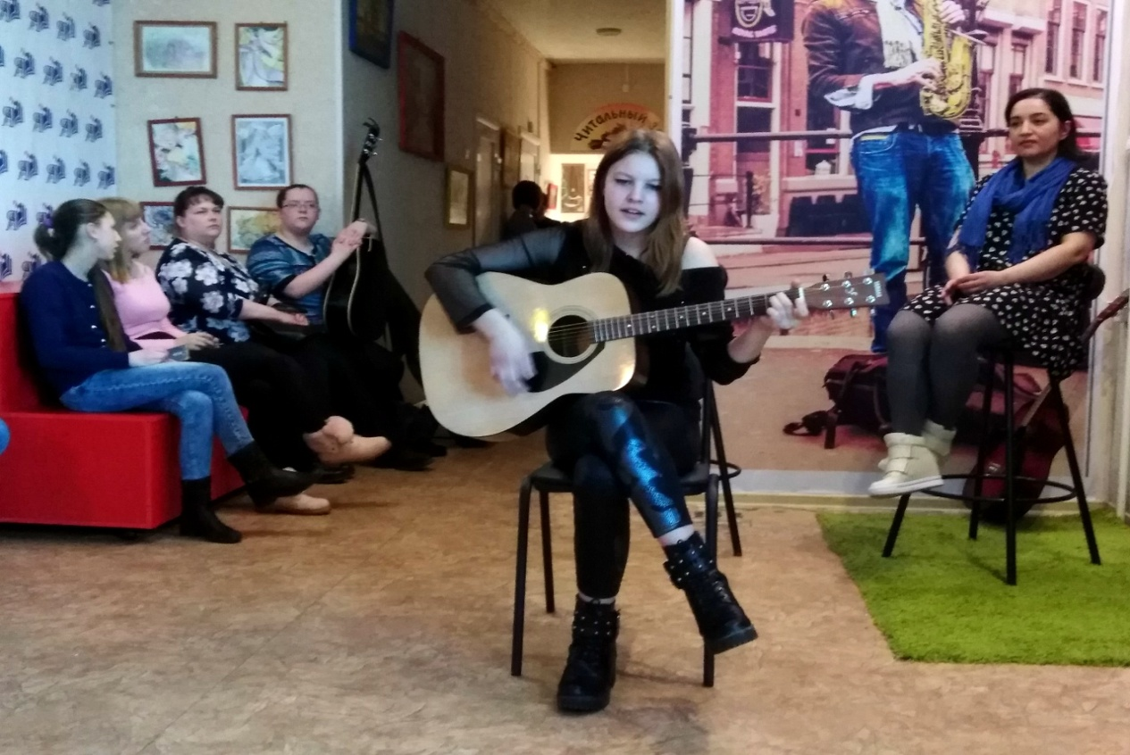
БЛОК-СХЕМА в лицах
6 кейс – «Культликбез»
(виртуальные культпоходы, экскурсии, знакомство с культурой разных стран)
Куратор- найман елена

Slide 9
Вступление
В современном мире субъектом навигации становится не книга, а человек читающий. Его информационное сопровождение представляется, на наш взгляд, важнейшей задачей библиотеки. Выполнить роль такого сопровождающего может Библиотьютор, который способен разрабатывать и реализовывать индивидуальные информационные программы для школьников, студентов, или обычных читателей публичной библиотеки и сопровождать процесс индивидуального медиапотребления.
Как профессиональный специалист, он должен учитывать, что сегодняшние читатели – это пользователи сети, которые тексты не читают, а сканируют: охотятся за фактами, считывают разрозненные куски данных, стараются оценить потенциальную важность информации, с легкостью переключаются на гиперссылки и сопутствующие материалы. Ему должны быть хорошо известны законы юзабилити, предназначенные для удержания внимания пользователя: представление информации в маркированных списках, раскрытие не более одной основной мысли за абзац, выделение ключевых слов и разъяснительных заголовков, использование принципа перевернутой пирамиды. Таким образом, как представляется, навигация, библиотьюторство, медиа-информационная грамотность – это те стратегические направления в системе самоактуализации глобальных фабрик информации, которыми должны стать современные библиотеки.

Slide 10
Библиотьютор – это…
Креативность
Тактичность
Творчество
Компьютерная
грамотность
Готовность
к сотрудничеству
Навигатор
Наставник
Толерантность
Мобильность
Профессионал
Лидер
Компетентность

Slide 11
Название проекта: Проект по информационно-культурному наставничеству «Библиотьютор - волонтер».
Автор проекта: заведующий отделом методической и информационно-библиографической работы – С.А. Баргадаева.
Руководитель проекта: Директор МАУК «ЦБС г. Ялуторовска» - И.Г. Коренёва.
Сроки реализации проекта: Апрель 2019г.- Май 2020г. При положительном социальном эффекте проект имеет возможность быть долгосрочным.
География участников: Тюменская область, город Ялуторовск.

Slide 12
Проблематика. Реализация данного проекта позволить решить следующие проблемы:
Уровень информационно-культурной и компьютерной грамотности, культуры личности, социального кругозора участников проекта.
Профориентация молодежи - практическая мотивация участников проекта на приобщение к различным профессиям и ее осознанного выбора для себя;
Привлечение неохваченных библиотечной услугой горожан;
- Информационно-культурная адаптация участников проекта из числа «группа риска».

Slide 13
Актуальность: В условиях медиатизации общества, когда каналы доставки контента уже не ограничиваются традиционными видами медиа и увеличиваются лавинообразно, свободное перемещение в сфере информации становится проблематичным. В этих условиях у библиотеки возникает новая функция – функция навигатора. Причем речь должна идти о навигации и, внутри каждой конкретной библиотеки, но в большей степени важно выстроить медийные лоции во внешнем информационном море – с другими библиотеками, музеями, архивами, иными институтами памяти, средствами массовой информации и коммуникации. И субъектом навигации становится не книга, а человек читающий. Его информационное сопровождение представляется, на наш взгляд, важнейшей задачей библиотеки. Выполнять функцию такого сопровождающего может Библиотьютор-волонтер, который способен разрабатывать и реализовывать индивидуальные информационные программы для школьников, студентов, преподавателей или обычных читателей публичной библиотеки и сопровождать процесс индивидуального медиапотребления.

Slide 14
Цель: информационное и культурно-досуговое обслуживание участников проекта на основе взаимодействия библиотек, общественных организаций и Библиотьютеров.
Задачи:
- расширить рамки информационно-культурного пространства участников проекта;
- привить умения работы с печатной и web-информацией;
- профориентационная навигация;
- обучение компьютерной и медийной грамотности;
- развитие творческих умений и способностей круг партнёров.
Целевая аудитория: Жители города Ялуторовска.

Slide 15
Описание состава участников: учащиеся общеобразовательных учреждений, студенчество, работающая молодежь, руководители и члены общественных организаций – социальных партнеров проекта.
Состав Библиотьюторов-волонтеров: формируется из числа представителей социальных партнеров проекта (педагоги, психологи, спортсмены, культурологи, историки-краеведы, представители СМИ и молодежных общественных организаций т.д.), старшеклассники и студенчество. Каждый заявитель-библиотьютор проходит предварительное собеседование с целью выявления своих возможностей, профпригодности для участия в проекте.

Slide 16
Социальные партнеры проекта:
- Ялуторовский совет ветеранов (пенсионеров) войны, труда, вооруженных сил и правоохранительных органов;
- Общественная организация Всероссийское общество слепых в г. Ялуторовске;
- Муниципального автономного учреждения города Ялуторовска "Ялуторовский комплексный центр социального обслуживания населения";
- АСУСОН ТО «Ялуторовский психоневрологический интернат»;
- Ялуторовский филиал государственного автономного профессионального образовательного учреждения Тюменской области "Тюменский медицинский колледж";
- Государственное автономное профессиональное образовательное учреждение Тюменской области «Агротехнологический колледж»;
- Средние общеобразовательные школы города;
- МАСОУ «Школа-интернат № 6 для слепых и слабовидящих детей»;
- Учреждения дошкольного образования города;
- Общественная молодежная Палата при Ялуторовской городской Думе

Slide 17
Этапы реализации проекта:
-1-й этап стартовый: Формирование и становление группы «Библиотьюторов-волонтеров»;
-2-й этап активный: Работа в рамках проекта по развитию волонтерского движения;
-3-й этап аналитический: Анализ деятельности Библиотьюторского движения.
Форматы проекта: Долгосрочный перспективный проект.

Slide 18
Принципы работы:
1. Вся работа ведется на основании договоров о безвозмездном оказании услуг с благополучателями (учреждениями дошкольного, общего и профессионального образования, семьями, индивидуальными участниками проекта).
2. Проект состоит из 6 тематических кейсов, Библиотьюторы выбирают для себя индивидуальный профильный кейс, соответствующий своему образованию и умениям.
3. Все услуги, оказываемые Библиотьюторами-волонтерами, осуществляются в рамках Уставной деятельности учреждения.
4. На официальном сайте учреждения включается раздел «Библиотьютер-волонтер», в котором размещается вся информация о работе проекта, формы заявок для потенциальных участников, формы обратной связи, анкеты Библиотьюторов с личными рейтингами и достижениями участия в проекте. Каждый участник проекта в данном разделе может проголосовать за того или иного Библиотьютора по результатам его работы.
5. В рамках старта проекта объявляется городской конкурс «Библиотьютор-волонтер – 2019». В конце года работы проекта подводятся рейтинговые итоги и определяется победитель конкурса.

Slide 19
Преимущества библиотьюторского формата: * Индивидуальный подход, учет особенностей и потребностей каждого участника проекта.
Формы работы Библиотьюторов:
- Творческое сопровождение участников проекта на занятия в кружках и любительских объединениях;
- Организация занятий с репетиторами (в т.ч. в качестве репетиторов) по предметам школьной программы;
- Проведение профориентационных экскурсии;
- Знакомство с культурной жизнью Тюменской области, сопровождение в театры, музеи, на экскурсии;
- Уроки этикета
- Акции
- Надомное обслуживания книгой «Библиодесант»
- Громкие чтения
- Флешмобы
- Творческие объединения
- Компьютерные курсы
-Информационно-познавательные и культурно-досуговые массовые мероприятия
- Экскурсии на предприятия и в культурно-досуговые учреждения
Театрализованные представления

Slide 20
Формы работы Библиотьюторов:
- Квесты
-Участие в конкурсах различного уровня
- Анкетирования, опросы
- Круглые столы
- Библиопродленка
- Информационные беседы, часы, путешествия
- Челленджы
- Квартирники
- Телемосты
- Флешмобы
- Виртуальные концерты и экскурсии
- Совместные театральные импровизация и спектакли
- Индивидуальные и групповые консультации по различным темам

Slide 21
Степень вовлеченности Библиотьюторов в работу:
в индивидуальной и коллективной форме на протяжении всего периода реализации проекта.
Прогнозируемые результаты проекта:
Экономические – возможность дополнительно охватить информационным и культурно-досуговым обслуживанием горожан в рамках дополнительного привлечения кадровых ресурсов – Библиотьюторов.
Коммуникативные - Использование Библиотьюторов как ретрансляторов информации и собственного позитивного опыта, как явного качественного эффекта.
Количественные - За счет вовлечения Библиотьюторов в деятельность Учреждения планируется динамика роста количественных и качественных показателей.

Slide 22
Социальный эффект:
- Повышение информационного кругозора участников проекта и приобретение различных навыков и умений.
- Организация конструктивного и полезного свободного времени участников проекта. Возможность реализации личностного потенциала, в проявлении своих способностей и возможностей.
- Профессиональное ориентирование.
- Выработка социальных и практических навыков работы.
- Повышение имиджа Учреждения.
Организационные работы:
- Проведение профессионального собеседования с потенциальными Библиотьюторами с целью выявления их навыков и умений. По результатам тестирования формирование актив-группы Библиотьюторов.
- Формирование информационной карты с плановыми заданиями на каждого Библиотьютора.
- Проведение для каждого допущенного к работе Библиотьютора обучающих экспресс-курсов по работе в рамках проекта.
- Приобретение фирменной одежды для Библиотьюторов – футболки, кепки, значки и т.д.
- За каждым Библиотьютором закрепляется либо один участник, либо группа участников. Работа возможна как в индивидуальном плане, так и в групповом.

Slide 23
Сегодня в библиотечном пространстве города Ялуторовска созданы все условия для введения библиотьюторского информационно-культурного наставничества.
«Библиотьютор» является своеобразным «ответом» на «вызов» современного общества, способный удовлетворить потребность человека в расширении информационно-культурного пространства, в самоопределении и самоактуализации.

Slide 24
Смета расходов
на реализацию мероприятий в рамках работы проекта
№ | Наименование товара | Кол-во ед. | Цена за 1 ед. | Сумма
1 | Видеокамера | 1 | 20000,00 | 20000,00
2 | Цифровой фотоаппарат | 1 | 15000,00 | 15000,00
3 | Телевизор | 1 | 40000,00 | 40000,00
4 | Микрофон SHURE BLXI | 1 | 40000,00 | 40000,00
5 | Портативный акустический комплект с микрофоном | 1 | 35000,00 | 35000,00
6 | Планшет | 10 | 15000,00 | 150000,00
 | ИТОГО: | 15 | 165000,00 | 300000,00

